Slide 1
库安装与TF的导入

Slide 2
一.库的安装方法
①.以管理员身份打开Anaconda Prompt，激活想要安装库的环境，也可直接在base环境中安装。
②.pip安装的通用指令：pip install 库名
③.举例：在tensorflow_cpu的虚拟环境下，安装PIL库
Ⅰ.以管理员身份打开Anaconda Prompt，先激活tensorflow_cpu虚拟环境，输入activate tensorflow_cpu。
Ⅱ.进入此虚拟环境后，输入pip install Pillow，等待安装即可。
Ⅲ. pylab安装不能像其他scipy等计算包一样直接pip install，它是模块matplotlib下的一个包，需要先安装matplotlib等，再用import导入。所以安装pylab要pip install matplotlib。
④.安装完之后要重启spyder。

Slide 3
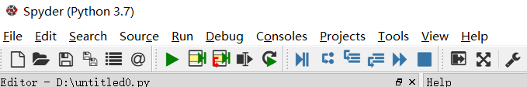
二.在spyder中导入tensorflow
当tensorflow安装在虚拟环境下时，在Anaconda Prompt中的base环境下打开spyder。输入：
import tensorflow as tf
version = tf.__version__
gpu_ok = tf.test.is_gpu_available()
print("tf version:",version,"\nuse GPU",gpu_ok)
会出现报错，没有定义tensorflow
要在spyder中导入tf，先要激活安装tf的环境，在此环境下重新安装一个spyder，在虚拟环境下输入：pip install spyder
安装完后，打开spyder

Slide 4
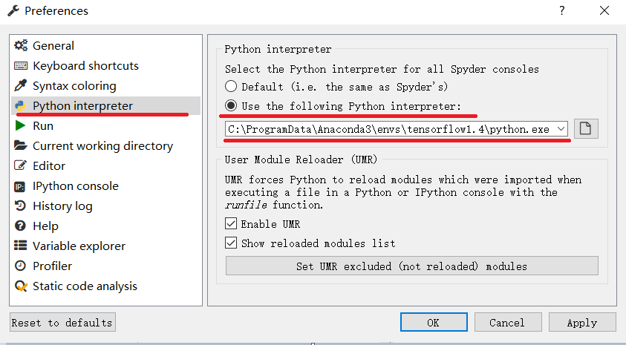
点击Tools选项中的Preferences，选择Python interpreter，如下：

Slide 5
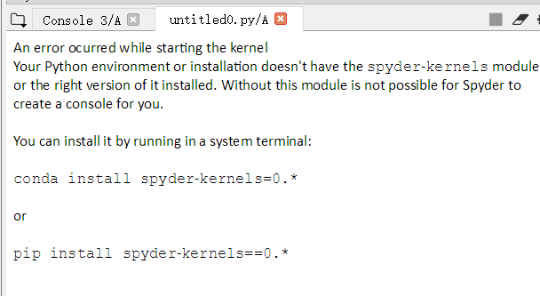
将路径改为虚拟环境的路径(一般在C:\ProgramData\Anaconda3\envs路径下)
设置好后点击Apply以及ok。
运行如果出现如下问题：

Slide 6
直接在虚拟环境中pip install spyder_kernels==0.*，安装好后在虚拟环境中重启spyder可以成功运行，表明可以在spyder中导入tensorflow。

